Slide 1
Python FastAPI Web开发 从入门到项目实战
第六章.Part2 连接NoSQL
监制：刘瑜，主讲安义， 2022年夏

Slide 2
1、MongoDB介绍
随着数据规模的扩展，大规模数据读写的需求，传统的关系型数据库无法满足要求，由此产生了NoSQL数据库以解决上述需求。
MongoDB 是一个基于分布式文件存储的NoSQL数据库产品，在国内外大数据市场被广泛使用。通过FastAPI框架也支持对MongoDB的数据操作

Slide 3
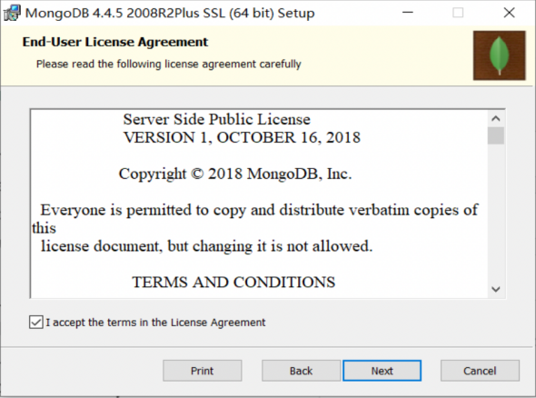
2、安装MongoDB
MongoDB 提供了多种操作系统的预编译二进制包，可以从MongoDB官网下载安装，下载地址为：https://www.mongodb.com/download-center/community

Slide 4
3、安装和使用MongoDB
C:\>pip3 install pymongo
import pymongo
MONGO_DATABASE_URL = 'mongodb://localhost:27017/' # mongodb 连接字符串
def get_db(): #定义依赖注入函数，用于连接mongodb
client = MongoClient(MONGO_DATABASE_URL)
db = client['test']
try:
yield db
finally:
client.close()
@app.get('/item/', response_model=List[Item]) # 注册路由路径路径
async def get_item(db: MongoClient = Depends(get_db)): # 定义路径操作函数，依赖数据库
mycol = db['items'] # 获取集合
return json.loads(dumps(mycol.find())) # 将数据库中的对象转换为dict并返回
Notes:
可以在浏览器里演示一下

Slide 5
4、连接Redis
Redis是一种主要基于内存存储和运行的，能快速响应的键值数据库产品。它的英文全称是Remote Dictionary Server(远程字典服务器，简称REDIS) 。Redis数据库产品用ANSI C语言编写而成，开源。少量数据存储，高速读写访问，是Redis的最主要应用场景。
Redis在数据库排行网上，长期居于内存数据库排行第一的位置。毋庸置疑，它很受程序员的喜欢，也说明了它在市场上很成功。
Notes:
可以在浏览器里演示一下

Slide 6
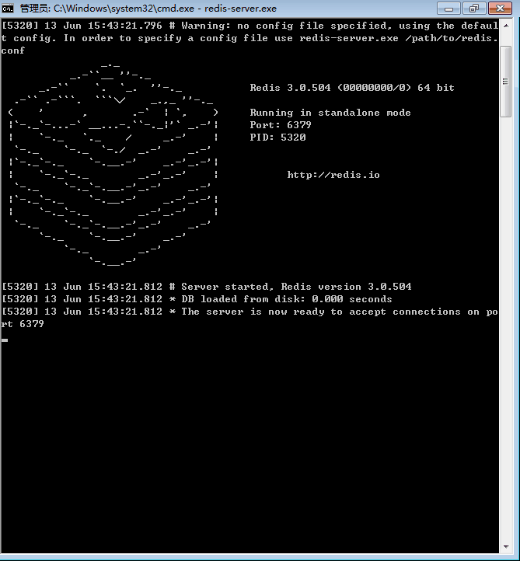
5、安装和使用Redis
在Redis官网上下载最新版本的Redis，下载地址为：
https://redis.io/download
Notes:
可以在浏览器里演示一下

Slide 7
6、在FastAPI中使用NoSQL
def get_rdb(): #定义依赖注入函数，用于连接Redis pool = ConnectionPool(host='127.0.0.1', port=6379,) rdb = Redis(connection_pool=pool) try: yield rdb finally: rdb.close()
@app.get('/item/', response_model=Item) # 注册路由路径
async def get_item(rdb: Redis = Depends(get_rdb)): # 定义路径操作函数，指定依赖项
obj = rdb.get('item_name') # 获取集合（含数据）
return json.loads(obj) # 将数据库中的对象转换为dict并返回
Notes:
可以在浏览器里演示一下

Slide 8
小结
1、了解NoSQL数据库
2、了解MongoDB的安装，和FastAPI中的使用方式
3、了解Redis的安装，和FastAPI中的使用方式

